Slide 1
ANALÝZA PRÁCE POUŽÍVATEĽA S WEBOVÝM PREHLIADAČOM
Bakalárska práca
Autor: Mário Hunka
Vedúci práce: Ing. Martin Labaj

Slide 2
Úvod
Paralelné prehliadanie – pomocou viacerých kariet
Problémy
Narúšanie tlačidla späť
Osobitný systém manažmentu
Manažment kariet
Motivácia
Odporúčania
Rozšírenia na uľahčenie práce s webovým prehliadačom (Urýchlenie navigácie)
Optimalizácie (Page Visibility API)

Slide 3
Súvisiace štúdie
Názov štúdie (Autori/Rok) | DOBBS : Towards a Comprehensive Dataset to Study the Browsing Behavior of Online Users (Weth & Hauswirth, 2013) | Parallel Browsing Behavior on the Web (Huang & White, 2010) | A Study of Tabbed Browsing Among Mozilla Firefox (Dubroy & Balakrishnan, 2010) | No Search Result Left Behind: Branching Behavior with Browser Tabs. (Huang, Lin, & White, 2012)
Druh štúdie | kvantitatívna | kvantitatívna | kvalitatívna | kvantitatívna
Počet respondentov/logov | 30 | 50 mil./60 mld. | 21 | 3 mil.
Dĺžka (dní) | - | 30 | 13-21 | 20
Predmet skúmania | pasívne/paralelné prehliadanie | prepínanie kariet, vetvenie a súvislosti s vyhľadávaním | používanie kariet, súvislosti s revizitáciou | prepínanie kariet, vetvenie

Slide 4
Ciele
Vytvoriť model identifikácie karty
Nájsť vplývajúce faktory
Hierarchia faktorov
Urýchlenie navigácie medzi kartami v prehliadači

Slide 5
Experiment
12 ľudí – bežní používatelia
Skupinovo v UX Class – 2 sedenia
2 úlohy
EyeTracker 60Hz – jedna snímka ~ 16ms
Rozdielne od iných štúdií
Údaj o pozícií ľavého a pravého oka

Slide 6
Prvá časť
Kúpiť:
Notebook/fotoaparát
Tablet
Hotel + letenky
Budget 1500€
Časovo neobmedzená úloha
Google Chrome
RenameTab rozšírenie

Slide 7
Druhá časť
12 snímok webového prehliadača
Ukázať myšou na požadovanú kartu podľa inštrukcie
Inštrukcia 3s
Snímka 5s

Slide 9
Premenovanie kariet
Rozšírenie Google Chrome (RenameTab)
Premenovať kartu vlastným názvom
Nepoužívali RenameTab (3)
Po dokončení určitej úlohy (5)
Aktívne používali (4)

Slide 10
212
64
30.7%
otvorených
premenovaných
celkovo

Slide 11
MODEL

Slide 12
Periférne hľadenie
Čítanie karty
Fixácia na požadovanú kartu
Identifikácia loga
Aktívnosť karty

Slide 13
Periférne hľadenie
Čítanie karty
Fixácia na požadovanú kartu
Identifikácia loga
Aktívnosť karty

Slide 14
Aktívnosť karty
Prvá/stredná/posledná karta aktívna
Rozmiestnené medzi 12 predložených snímok (nie za sebou)
Čítajú používatelia vždy zľava doprava?
smer čítania
smer čítania

Slide 15
pôvodná
premenovaná
Druh karty | Pôvodná |  | Premenovaná
Aktívna karta | Prvá | Posledná | Prvá | Posledná
Rýchlosť nájdenia karty (s) | 0,99 | 2,08 | 1,65 | 1,51
Vzdialenosť karty od aktívnej (počet kariet) | 1 | 8 | 4 | 5

Slide 16
Smer čítania (rýchlosť nájdenia karty) sa mení podľa karty, ktorá je aktívna.

Slide 17
Periférne hľadenie
Čítanie karty
Fixácia na požadovanú kartu
Identifikácia loga
Aktívnosť karty

Slide 18
Karta s notebookom Lenovo na stránke Alza – v prehliadači bola otvorená takáto karta 2x, jedna s pôvodným názvom, jedna premenovaná
Karta s názvom Coldplay na Spotify – v prehliadači bola otvorená karta s názvom Coldplay na rôznych službách – Youtube a Spotify
Karta s rodinnými fotkami na Twitteri – v prehliadači boli otvorené rodinné fotky na rôznych službách – Facebook a Twitter

Slide 19
Periférne hľadenie
Čítanie karty
Fixácia na požadovanú kartu
Identifikácia loga
Aktívnosť karty

Slide 20
Vzdialenosť očí
Vzdialenosť medzi súradnicou ľavého a pravého oka
Zo začiatku vyššia (0-0,5s)
Pri fixácií menšia
Rozdiel vzdialenosti očí v čase hľadania a fixácie karty ~ 18px

Slide 21
Snímka 01
Snímka 02
Snímka N
P 01
D
D
D
Priemer účastníka 01
P 02
D
D
D
Priemer účastníka 02
P N
D
D
D
Priemer účastníka N
Priemer všetkých účastníkov
Priemer snímky 01
Priemer snímky 02
Priemer snímky N
Priemer všetkých snímok

Slide 22
Min – 0,73s ~ snímka č. 44
Priemer – 1,58s ~ snímka č. 98
Max – 2,4 ~ snímka č. 150

Slide 23
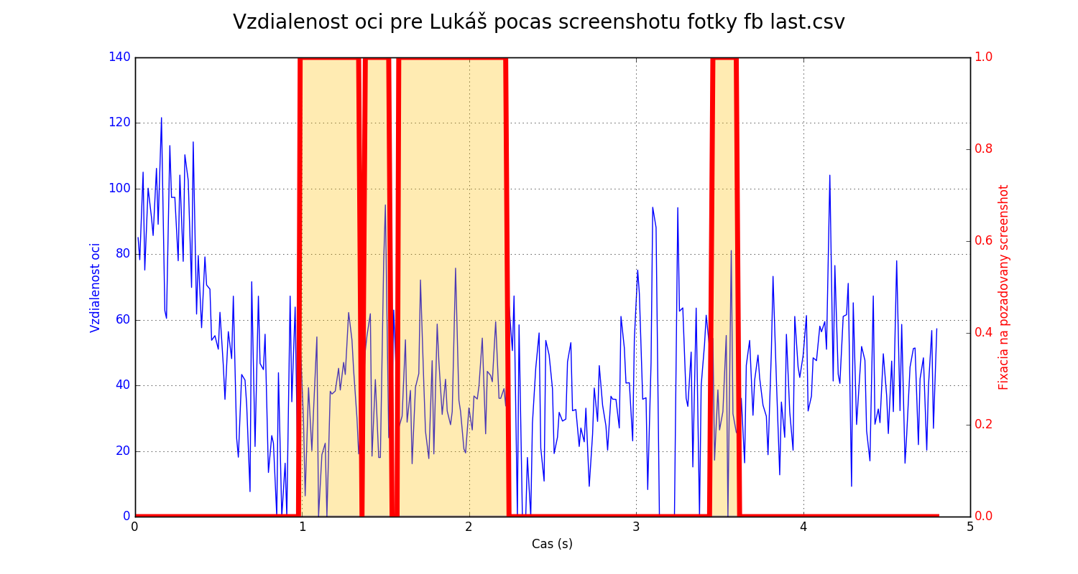
Priemerná vzdialenosť očí [px]
77,25
59,18
76,51
65,67
pred prvou fixáciou
počas prvej fixácie
po prvej fixácií
ostatné fixácie

Slide 24
Zhrnutie
Experiment v UX Class s 12 ľuďmi
Model identifikácie karty
Logo
Názov karty
Aktívnosť karty
Vzdialenosť očí
Výhľady do budúcna:
Experiment s predložením viacerých snímok (overenie zistených výsledkov)
Variabilné snímky (nie len prehliadač) – ako sa mení vzdialenosť očí ?
Rozšírenie do prehliadača (zoskupovanie kariet podľa loga, čistič nenavštívených kariet, prepínanie kariet očami...)

